Slide 1
兴奋的发生
阈电位
静息电位

Slide 2
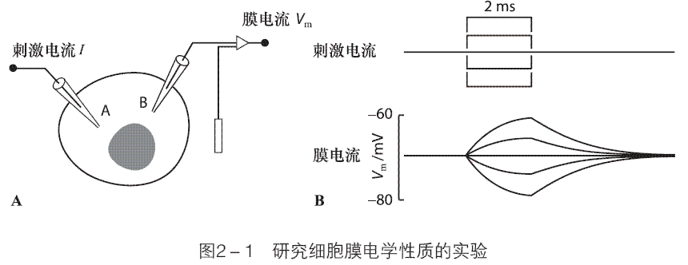
膜的电学性质（重要）
基尔霍夫定律
膜电位充当电源
细胞外 1μF/cm²
细胞内
脂膜
膜电容
CdU/dt（=dQ/dt）
+
(U-V₀)/R
+I（方向性？）=0
解得U = IR[1−exp(−t/τ)]+V₀
膜时间常数
τ = RC=C/G
细
胞
膜
通道
膜电导
膜
蛋
白
离子泵
……
放电只剩下指数项
位

Slide 3
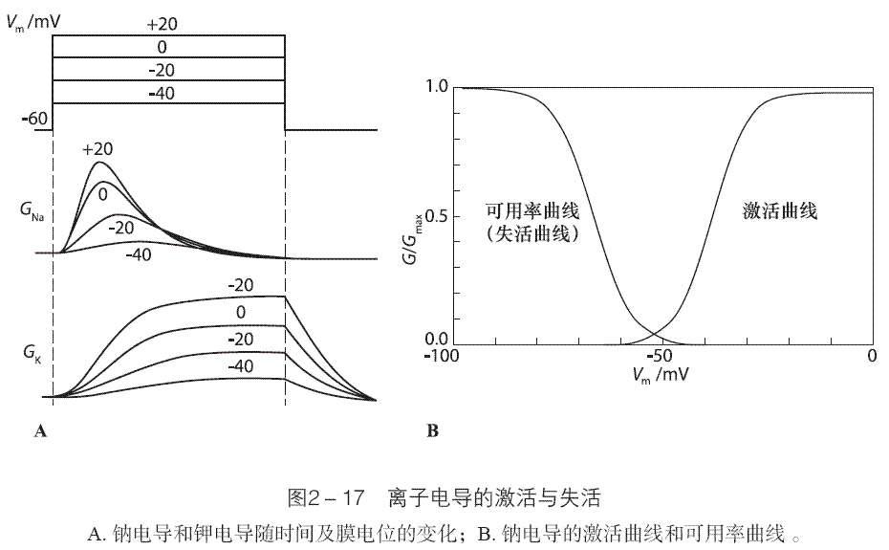
两种主要电压门控通道的性质
钠通道:
5 ms
激活快 (~10⁻³ s)
阈电位：-50 mV (神经)~ -70 mV (心脏)
激活后不稳定失活快 (~10⁻³s ，静息后才恢复)
阻断剂： TTX (河豚毒素）
钾通道:
激活较快（ 10⁻³ ~ 10⁻² s）
阈电位：~－40mV
失活慢（ 10⁻² ~ 10⁻¹ s）
阻断剂： TEA (四乙铵）
讨论神经电位时一般不考虑钾通道失活

Slide 4
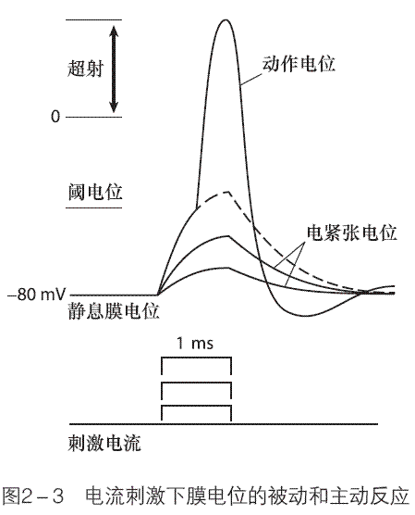
动作电位的发生（如果只有快通道参加）
去极化
钠电导增加
1. 刺激产生电紧张电位
钠通道激活
阈下去极化
2. 达到阈值（-50）,钠通道激活
（电阻变小了，Na+内流，轨迹加速上升）
去极化
3. Hodgkin循环 （正反馈）
超射
V_{m}
E_{K} E_{Na}
4. I_{K}超过I_{Na}
钾通道激活
复极化
钠通道失活
钠通道复活
后电位
5. 恢复
钾通道关闭
钠钾泵转运

Slide 5
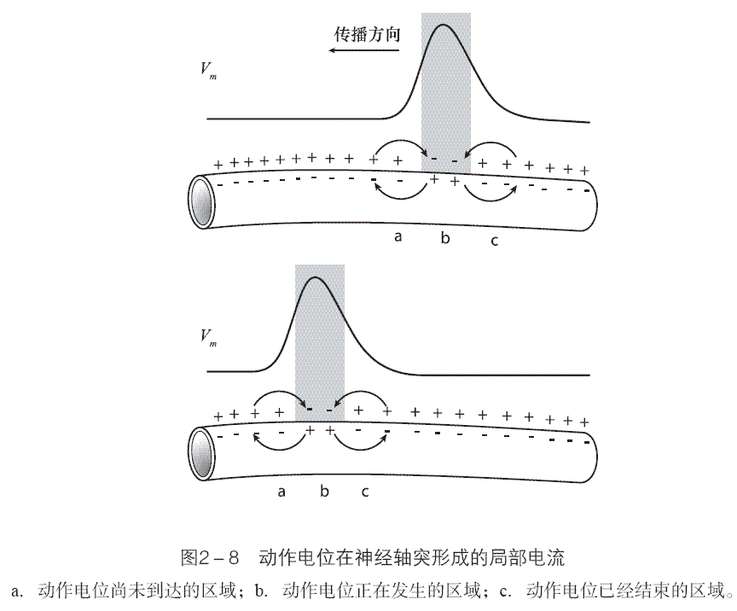
动作电位的传导机制
复杂的物理化学过程
局部电流引发邻区去极化
达到阈值
钠通道、钾通道相继激活
邻区产生动作电位
是否可往回传？
不会，钠通道激活后失活导致不应期

Slide 6
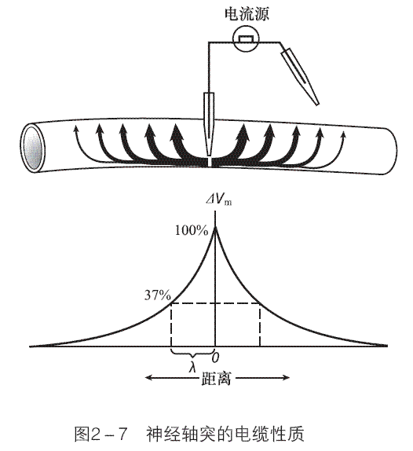
轴突的电缆性质与动作电位的传导
U(x) = U₀ exp (-x/λ) 长度常数 λ = √ R_{m} / R_{l}
【如何导出？】
细胞外 1μF/cm²
细胞内
膜电容C
膜电阻率R_{m}
欧姆*米(轴突直径越大、长度越大膜电阻越小，表征绝缘性)
此处应有一个电池
轴向电阻率（轴突的轴浆和细胞外液）R_{L}
_{欧姆/米}
微元法
作业：忽略电容，解电位差和距离的关系（答案见上）

Slide 7
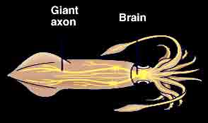
轴突的电缆性质与动作电位的传导
U(x) = U₀ exp (-x/λ) 长度常数 λ = √ R_{m} / R_{l}
【如何导出？】
传导速度
v ∝ λ
提高传导速度的策略：
R_{l}
R_{m}
Rl与轴突周长一次关系
Rm与直径二次关系？？？
枪乌贼大轴突：1mm粗，提高速度的效率很低，
需要巨大的体积支撑

Slide 8
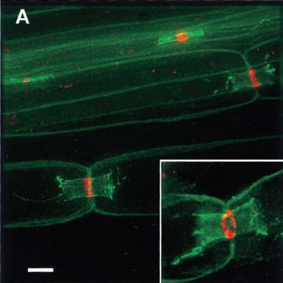
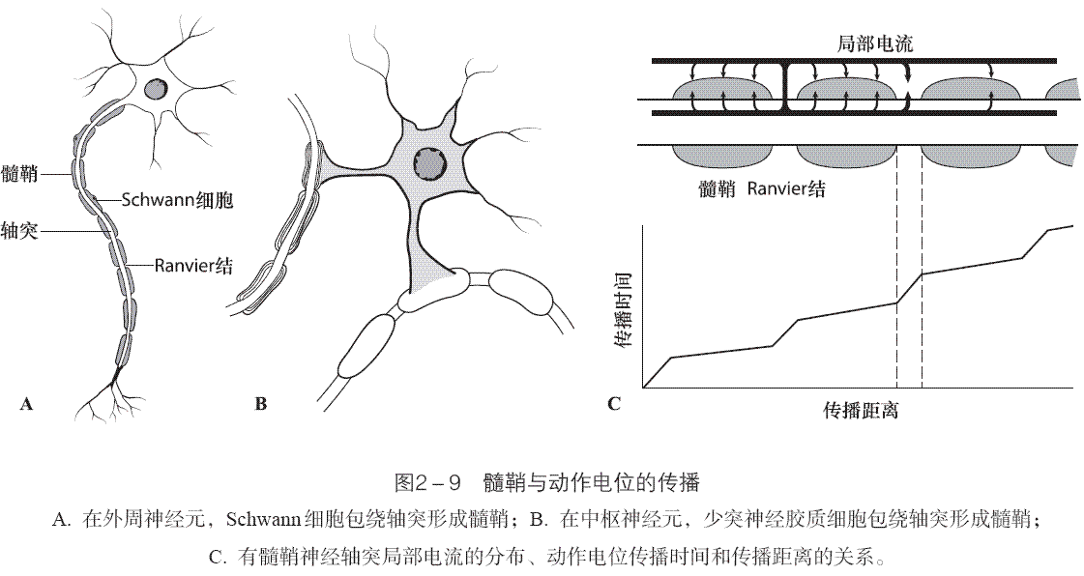
髓鞘与跳跃传导
可认为脊索动物开始
神经髓鞘 使 R_{m}↑，λ ↑ ， ∴ v ↑
朗飞氏结
钠通道免疫组化
增强绝缘性
有Schwann细胞缠绕的地方压根不长通道（不发生动作电位），使得Rm增加了几个数量级；
钠通道在Ranvier结大量表达

Slide 9
动作电位特点
Connexon 孔道允许较小分子（离子、ATP…）通过
心肌细胞，神经元之间，视网膜细胞之间…
全或无——意味着有正反馈和负反馈过程
定向突触传递：一对一传播（运动神经元和骨骼肌）
远距分泌：内分泌
可传播
不衰减（前两者可推出）
不应期

Slide 10
产生动作电位的条件
刺激： 引起机体反应的内外环境变化
兴奋性：受到刺激发生反应的能力
通常指产生动作电位的难易程度
影响兴奋性的因素：
静息电位
阈电位
主要去极化通道的状态
刺激三要素：
刺激强度
刺激持续时间
刺激强度变化率
阈电位

Slide 11
产生动作电位的条件
刺激： 引起机体反应的内外环境变化
兴奋性：受到刺激发生反应的能力
通常指产生动作电位的难易程度
影响兴奋性的因素：
静息电位
阈电位
主要去极化通道的状态
刺激三要素：
刺激强度
刺激持续时间
刺激强度变化率
钠离子通道

Slide 12
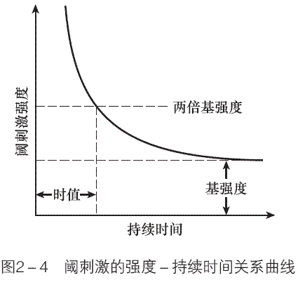
产生动作电位的条件
刺激： 引起机体反应的内外环境变化
兴奋性：受到刺激发生反应的能力
通常指产生动作电位的难易程度
影响兴奋性的因素：
静息电位
阈电位
主要去极化通道的状态
刺激三要素：
刺激强度
刺激持续时间
刺激强度变化率
刺激强度－刺激时间关系
两倍基强度引起
兴奋所需时间
刺激时间足够长
的最小阈强度

Slide 13
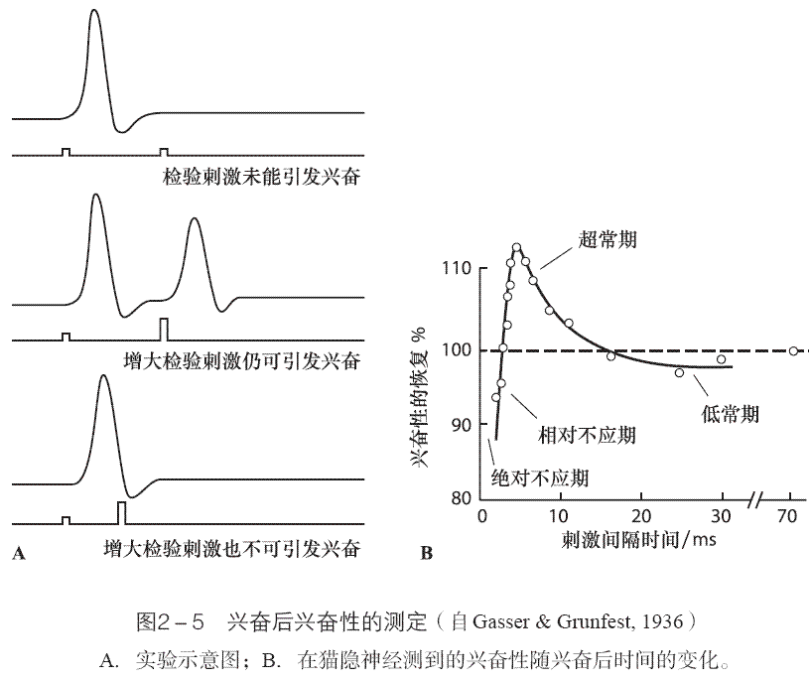
动作电位的后效应
1.兴奋性的变化
绝对不应期：
钠通道失活
相对不应期：
钠通道未完全恢复钠电流弱，
钾通道仍未关闭钾电流强

Slide 14
动作电位的后效应
2.跨膜离子浓度梯度的变化
作业：
20 μm 球形细胞，因钠通道开放从－70 mV去极化到+30 mV,
如果不考虑其它转运电流，有多少个钠离子进入细胞？
胞内钠浓度有多大改变？

Slide 15
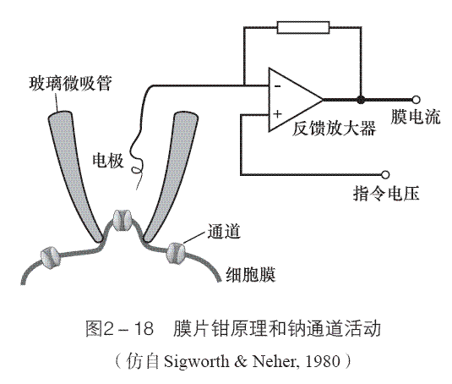
电压门控通道的研究方法

Slide 16
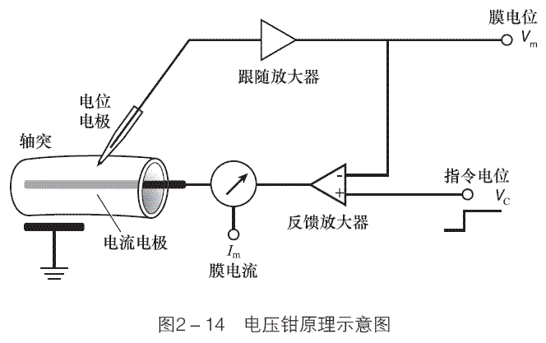
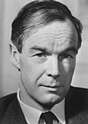
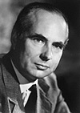
电压钳
A. L. Hodgkin
A. F. Huxley
1963 诺贝尔生理学和医学奖

Slide 17
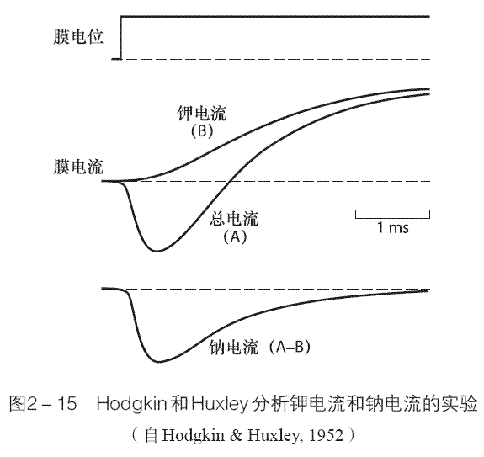
电压门控通道的数学模型 ( H – H 模型）
钾通道:
随机过程：
1-exp(-t/τ_{n}) =
g_{K} = g_{K}n⁴
钠通道:
g_{Na} = g_{Na}m³h
m = 1-exp(-t/τ_{m})
h = exp(-t/τ_{h})

Slide 18
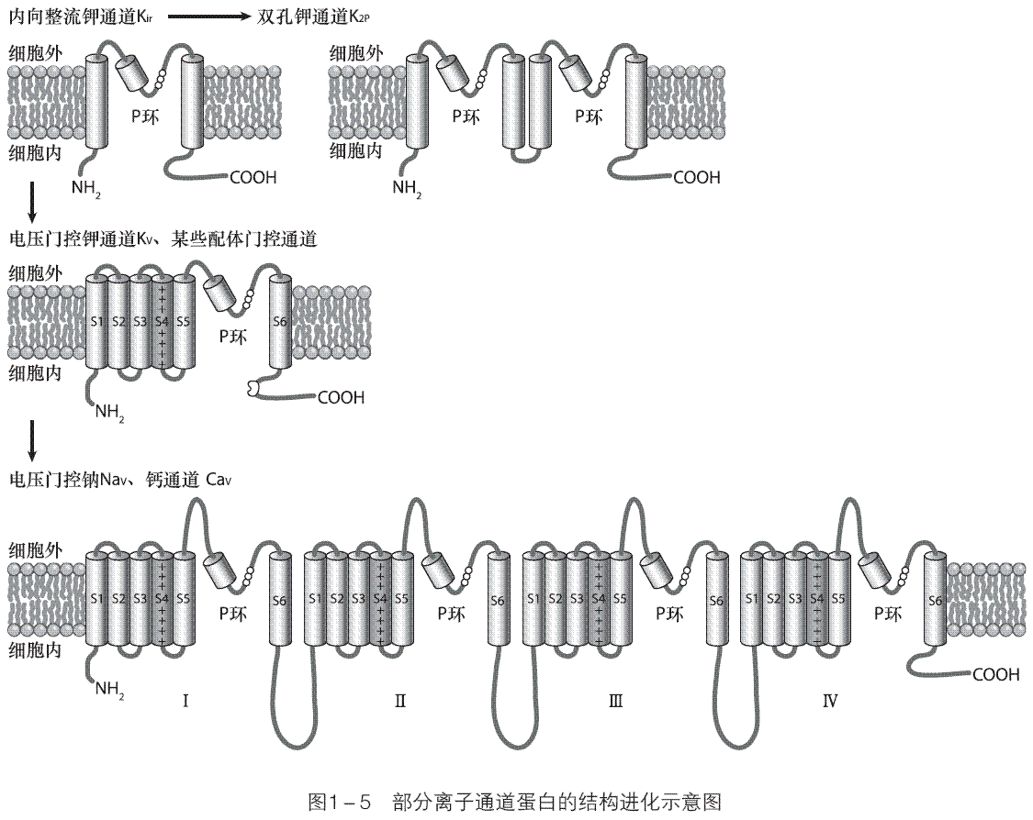
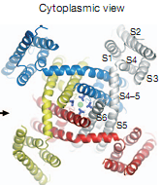
离子通道结构
4个重复序列/亚基
每个包含6个α螺旋
第4个带正电荷，
电压感受器
Zang et al, NATURE 486:130, 2012

Slide 19
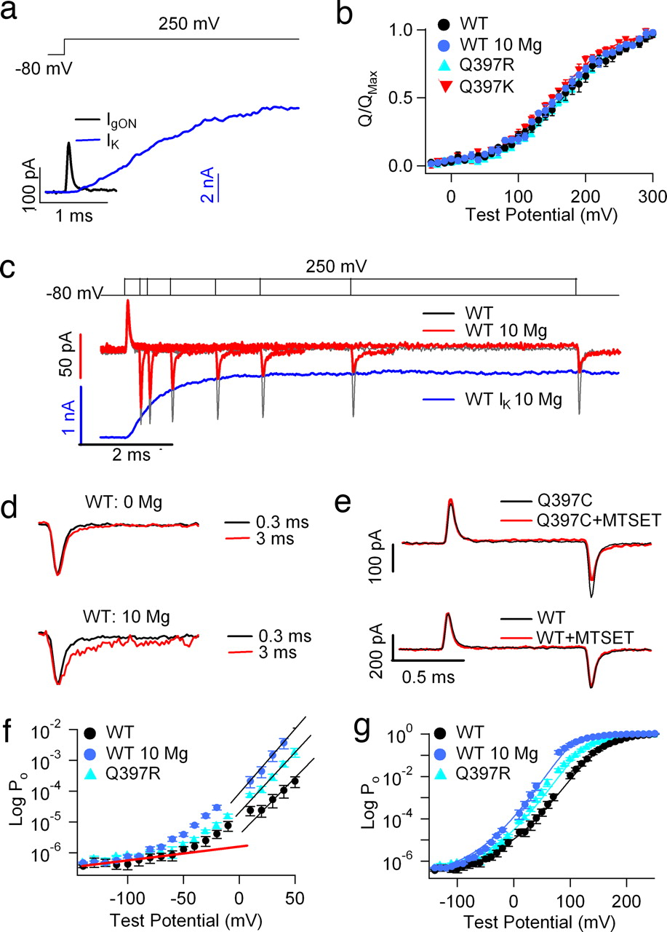
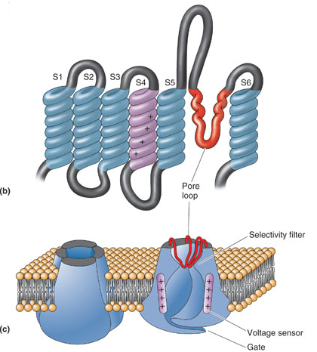
离子通道的电压感受器与闸门电流
电压
感受器
离子选择器

Slide 20
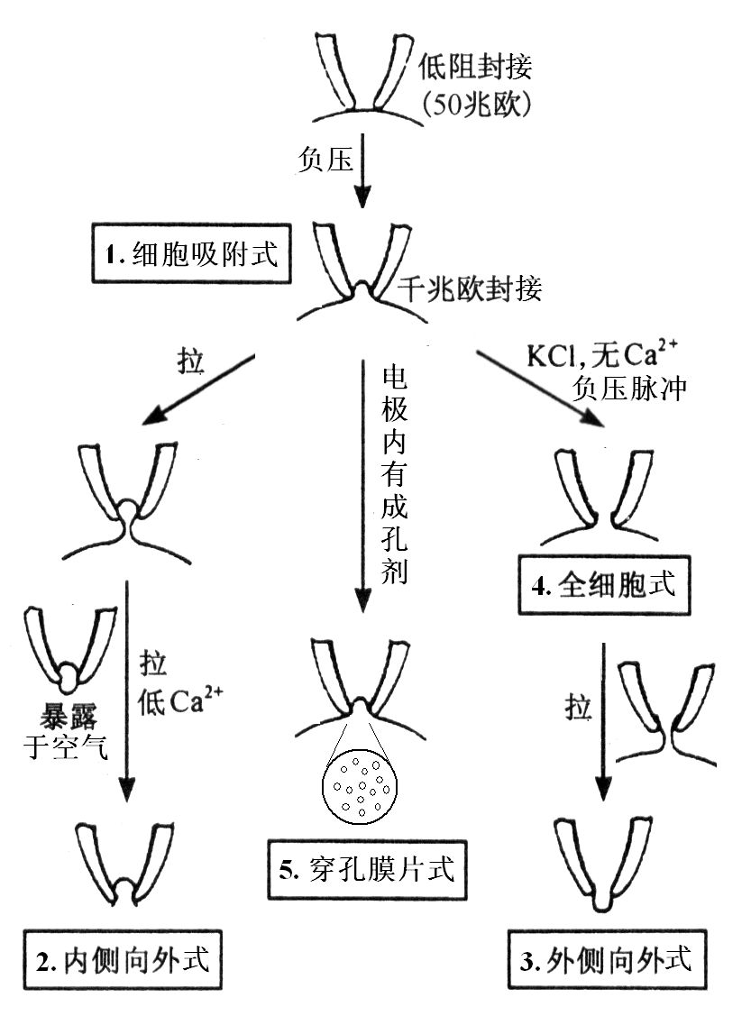
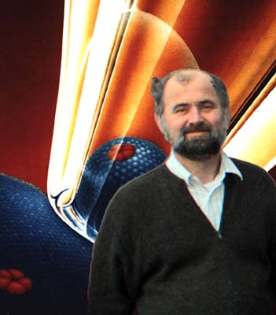
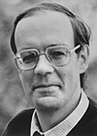
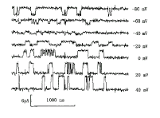
离子通道的记录——膜片钳技术
1991 诺贝尔生理学和医学奖
E. Neher
B. Sakman

Slide 21

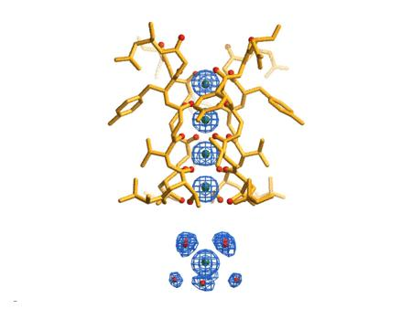
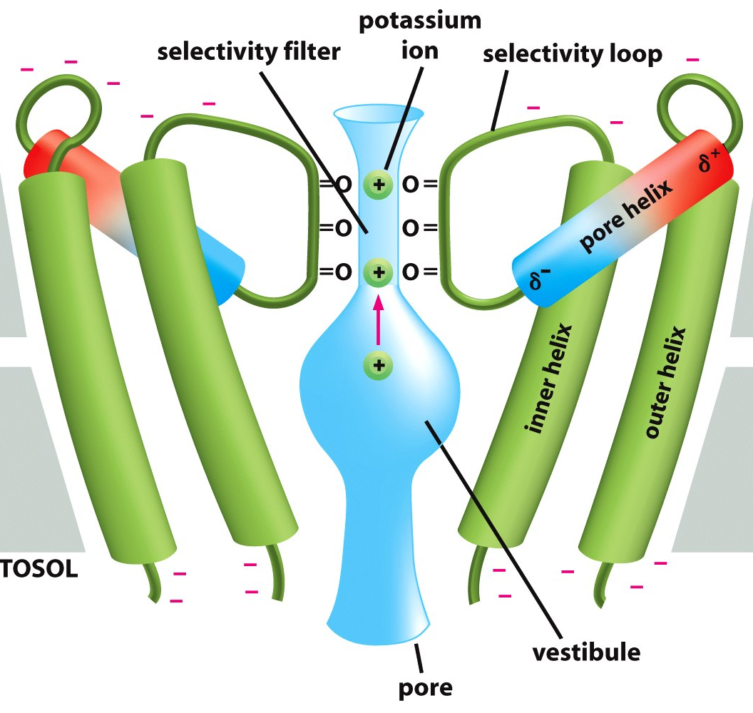
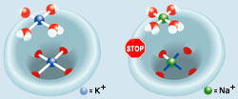
离子通道的离子选择性
氧笼：钾通道选择性的原子机制
R. MacKinnon
2003年诺贝尔化学奖
非特异阳离子通道 g_{Na}≈ g_{K}
钾通道 g_{K}>>g_{Na}
钠通道 g_{Na}>>g_{K}
钙通道 g_{Ca}>>g_{Na},g_{K}

Slide 22
离子通道的离子选择性
氧笼：钾通道选择性的原子机制
早发白帝城
李 白
朝辞白帝彩云间
千里江陵一日还 两岸猿声啼不住
轻舟已过万重山

